Slide 1
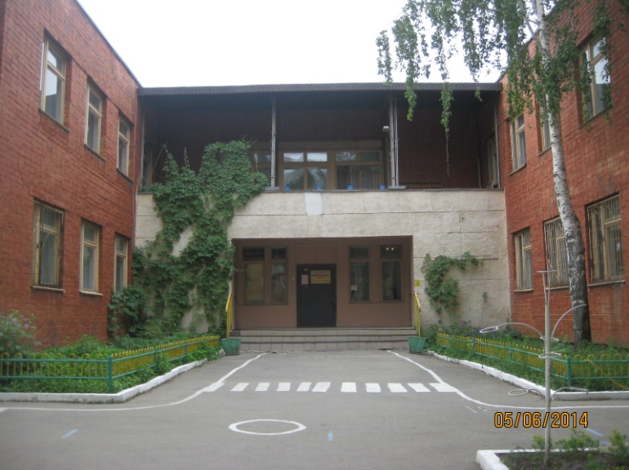
Филиал Муниципального бюджетного дошкольного образовательного учреждения детский сад «Детство»
детский сад № 318 «Золотая рыбка»
Адрес: 620088 Орджоникидзевский р-н г.Екатеринбург, ул.Фестивальная 7а.
Телефон: 8(343) 360-48-67

Slide 2
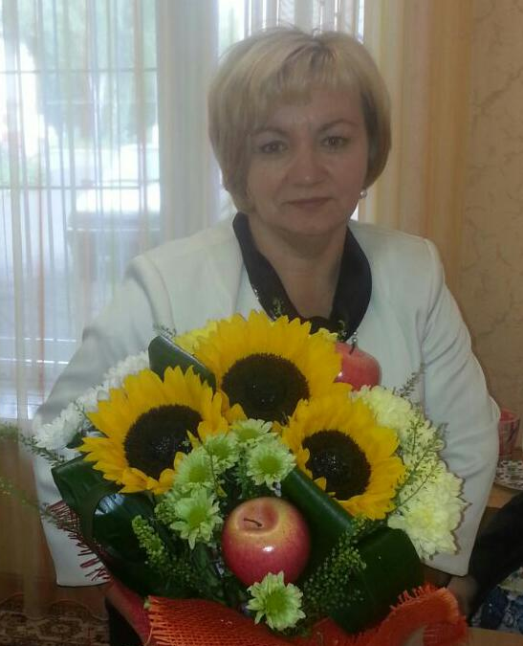
Ирина Николаевна Безрукова
заведующая
детским садом

Slide 3
ОБРАЗОВАНИЕ: высшее
Ленинградский Государственный Педагогический Университет, 1999 год,
СПЕЦИАЛЬНОСТЬ: педагогика и психология
КВАЛИФИКАЦИЯ: педагог-психолог ПЕДАГОГИЧЕСКИЙ СТАЖ: 29 лет.

Slide 4
Шестигрупповое дошкольное образовательное учреждение
Общеразвивающего вида
Режим посещения ребенком детского сада
с 7:30 до 18:00
Выходные дни: суббота, воскресенье и
праздничные дни
Пяти дневная рабочая неделя
В детском саду есть бассейн, работает логопункт
Наши педагоги:
6-воспитателей,
1- учитель логопед,
2-инструктора по физической культуре,
1- музыкальный руководитель

Slide 5
ВАРИАТИВНЫЕ ФОРМЫ ДОШКОЛЬНОГО ОБРАЗОВАНИЯ
ДЛЯ ДЕТЕЙ ДО 3 ЛЕТ
№ п/п | Наименование формы
0-1 год
1 | Группа «Baby-парк: обучение в коляске» для детей первого года жизни на территории МДОО
2 | Педагогический патронаж для детей первого года жизни
3 | Родительский игровой стенд
1-2 года
1 | Группа «Вместе с мамой» для детей второго года жизни
2 | Группа «Baby-парк: городская прогулка» для детей второго года жизни
3 | Педагогический патронаж для детей второго года жизни
2-3 года
1 | Центр игровой поддержки «Первые шаги» для детей третьего года жизни

Slide 6
ОСОБЕННОСТИ ВАРИАТИВНЫХ ФОРМ
№ п/п | Наименование вариативной формы | Особенности вариативных форм
1 | «Baby-парк: обучение в коляске» | консультативная помощь специалистов МДОО для родителей (законных представителей) на территории МБДОО
2 | «Педагогический патронаж» | мероприятия для детей (как в условиях МДОО, так и в домашних условиях), педагогическое просвещение родителей (законных представителей) ребенка, групповые мастер-классы по обогащению домашней развивающей среды
3 | «Родительский игровой стенд» | содержательное игровое взаимодействие родителей (законных представителей) и детей под руководством специалистов МДОО
 | «Вместе с мамой» | самостоятельные игровые занятия родителей (законных представителей) с детьми под руководством специалистов МДОО
4 | Центр игровой поддержки «Первые шаги» | игровая деятельность специалистов МДОО с детьми в отсутствие родителей (законных представителей)

Slide 7
Обязательная часть
Примерная общеобразовательная программа дошкольного образования «От рождения до школы» Под ред. Н. Е. Вераксы,
Т. С. Комаровой, М. А. Васильевой.
Формируемая часть
Толстикова О.В.,
Савельева О.В.
«Мы живем на Урале»
Овчинникова Л.В. «Дельфинчики»
Основная общеобразовательная программа дошкольного образования
Социально-коммуникативное развитие
Познавательное
развитие
Физическое
развитие
Речевое
развитие
Художественно-эстетическое развитие

Slide 8
Есть одна страна на свете
Не найти другой такой.
Не отмечена на карте
И размер-то не большой
В этой стране такой порядок
Все во власти у ребят
И живут они все дружно
Как семья, один отряд!
Вы наверное догадались
Где живут одной семьей?
Ну конечно вы узнали
Это садик наш родной!

